Slide 1
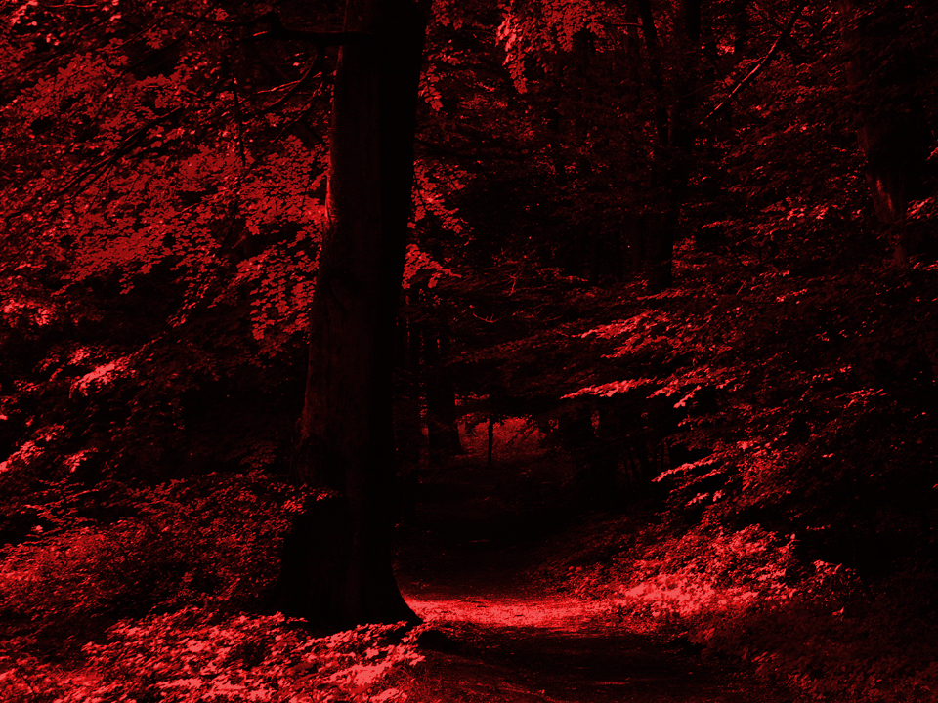
Dunkle Nacht der Seele
Depression und Spiritualität
Dr. med. Samuel Pfeifer
Klinik Sonnenhalde, Riehen

Slide 2


Dunkle Nacht der Seele
Depression und Spiritualität
Dr. med. Samuel Pfeifer
Klinik Sonnenhalde, Riehen

Slide 3
Depression kann den Glauben verdunkeln
«Ich komme einfach nicht mehr aus meinem Tief heraus. Wenn es mir gut geht, bereitet es mir keine Mühe zu beten, Gott zu loben und ihm zu danken. – Anders in einer Depression. Wie geht es weiter? Wie komme ich da wieder raus? Was mache ich falsch in meiner Beziehung zu Gott, dass ich mich immer mehr verkrampfe statt zu beten, und keine Freude mehr an der Bibellese habe? So frage ich mich immer wieder. Als ich versucht habe, abzuschalten und im Gebet Ruhe zu finden, bekamen die Fragen erst recht Raum und Zeit um sich auszubreiten. Eine Antwort blieb jedoch aus. Es ist wie auf einem Karussell, das immer schneller dreht. Das unaufhaltsame Kreisen wird zur Qual, aber abspringen kann man auch nicht.«

Slide 4
Eine 3000 Jahre alte Klage
«Hilf mir, o Gott! / Schon reicht mir das Wasser bis an die Kehle. Ich bin in tiefem Schlamm versunken / und habe keinen Halt mehr; ich geriet in tiefes Wasser, / die Strömung reißt mich fort. Ich bin müde vom Rufen, / meine Kehle ist heiser, mir versagen die Augen, / während ich warte auf meinen Gott.« (Psalm 69).

Slide 5
Studie: Glaube hilft – Glaube schadet
Religiosität steht in einem gewissen Umfang im Zusammenhang zu besserer psychischer Gesundheit in der Gesellschaft und repräsentiert eine Ressource für adaptives Coping in Zeiten persönlichen Leidens (umfassende Evidenz).
Die Erholungsrate von Depression ist erkennbar besser für Patienten, die ihrem religiösen Glauben einen intrinsischen Wert beimessen und die gut in eine religiöse Gemeinschaft eingebunden sind (einige Evidenz).
Während depressiver Episoden sind negative Empfindungen wie Enttäuschung und Unzufriedenheit mit Gott oder das Gefühl, von Gott verstossen zu sein, sehr häufig (gute Evidenz).
Religiöse Überzeugungen und Praktiken sind auch unter psychiatrischen Patienten, inklusive der Depressiven, gängig; die Häufigkeit des Betens ist womöglich noch verbreiteter, unabhängig davon, ob es zur Erholung beiträgt, (einige Evidenz).
Depressive Patienten mit einem christlichen Hintergrund scheinen mit grösserer Wahrscheinlichkeit Symptome aufzuweisen, die Schuldgefühle ausdrücken (einige Evidenz).
Braam 2011
Notes:
Braam (2011) zu folgenden Schlussfolgerungen in Bezug auf die empirischen Befunde:
Religiosität steht in einem gewissen Umfang im Zusammenhang zu besserer psychischer Gesundheit in der Gesellschaft und repräsentiert eine Ressource für adaptives Coping in Zeiten persönlichen Leidens (umfassende Evidenz).
Die Erholungsrate von Depression ist erkennbar besser für Patienten, die ihrem religiösen Glauben einen intrinsischen Wert beimessen und die gut in eine religiöse Gemeinschaft eingebunden sind (einige Evidenz).
Während depressiver Episoden sind negative Empfindungen wie Enttäuschung und Unzufriedenheit mit Gott oder das Gefühl, von Gott verstossen zu sein, sehr häufig (gute Evidenz).
Religiöse Überzeugungen und Praktiken sind auch unter psychiatrischen Patienten, inklusive der Depressiven, Gängig; die Häufigkeit des Betens ist womöglich sogar, unabhängig davon, ob es zur Erholung beiträgt, noch verbreiteter (einige Evidenz).
Depressive Patienten mit einem christlichen Hintergrund scheinen mit grösserer Wahrscheinlichkeit Symptome aufzuweisen, die Schuldgefühle ausdrücken (einige Evidenz).

Slide 6
Übersicht
Phänomenologie der Depression unter Berücksichtigung der Spiritualität
Spirituell gefärbte Themen in der Psychotherapie: Selbstwert, Schuld, Zweifel, Hoffnungslosigkeit
Spirituelle Krisen im depressiven Gewande
Spirituelle Zugänge zur Depression im Rahmen einer Psychotherapie

Slide 7
A
Phänomenologie der Depression und Spiritualität

Slide 8
Phänomenologie der Depression
Erschöpfung, Schweregefühl, Verlangsamung
Traurigkeit, emotionale Downregulation, Verlust von Freude und Genussfähigkeit.
Selbstabwertung
Insuffizienz- und Schuldgefühle
Sozialer Rückzug
Sinnlosigkeit des Lebens
Hoffnungslosigkeit
Todeswunsch
Alle diese Symptome können sich auch auf das religiöse Leben auswirken
sowie religiös ausgestaltet und interpretiert werden

Slide 9
Spirituelle Äquivalente depressiver Leitsymptome
Normales Erleben der Spiritualität |  | Depressives Erleben der Spiritualität
Freude, gute Gefühle, „feeling saved“, Gefühl der Gottesbeziehung / Einssein mit Gott. |  | Unfähigkeit sich zu freuen (Schlussfolgerung: Gott hat sich von mir abgewendet)
Selbstwert, Annahme durch Gott |  | Selbstabwertung, Selbstvorwürfe
Innerer Friede / Empfinden von Harmonie |  | Unruhe, Angst, Gottverlassenheit
Dankbarkeit / Verehrung |  | Zweifel / Vorwürfe an Gott
Vertrauen in den Schutz Gottes |  | Depression wird als „Einfluss des Bösen“ erlebt.
Gebet als Verbindung mit dem persönlich erlebten Gott |  | „Gott hört nicht.“ – „Er wendet sich von mir ab.“
Gewissheit der Vergebung |  | Nagende Schuldgefühle; Unfähigkeit, Vergebung in Anspruch zu nehmen Gefühl der Bestrafung durch Gott
Gemeinschaft mit Gleichgesinnten |  | Depressiv geprägter Rückzug aus der Gemeinschaft, Angst vor Begegnungen.
Gute Taten, aktive Lebensbewältigung |  | Wertlosigkeit durch Untätigkeit und Kraftlosigkeit „Ich bin ein nutzloses Werkzeug“
Hoffnung und Lebenssinn |  | Suizidale Gedanken trotz religiöser Vorbehalte

Slide 10
B
Spirituell gefärbte Themen in der Psychotherapie

Slide 11
Sieben häufige spirituelle Klagen
«Depression ist Sünde!» (ein guter Christ ist nicht depressiv)
«Ich werde von Gott gestraft, weil ich mich versündigt habe!»
«Ich spüre Gottes Gegenwart nicht mehr! »
«Ich habe keine Kraft mehr für Bibellese und Gebet!»
«Ich habe so Angst vor anderen Menschen! »
«Ich tue ja nichts für Gott, verglichen mit anderen; ich bin ein nutzloses Werkzeug!»
«Ich habe keine Hoffnung mehr!»

Slide 12
Depressive Symptome, die das Glaubensleben erschweren
1. Melancholie, traurige Verstimmung, Verlust von Freude und Interesse
2. Grübeln und Zweifeln, innere Unruhe, sinnloses Gedankenkreisen, gedankliche Einengung auf depressive Inhalte
3. Selbstvorwürfe, Schuldideen
4. Energiemangel, Entschlussunfähigkeit
5. Angst und Rückzug vor anderen Menschen
6. Sorgen und Mangel an Perspektive
7. Reizbarkeit und Überempfindlichkeit
8. Hoffnungslosigkeit und Todeswunsch

Slide 13
Studie: Gebet und Depression
Von 46 Patienten, die angaben, vor der Depression täglich gebetet zu haben, gaben an:
  8 «kein Bedürfnis mehr zu beten«
  9 «Ich möchte gerne, aber kann nicht«
  16 «Ich bete wie früher«
  13 «Ich bete jetzt mehr als früher«
Nach Hole 1977

Slide 14
C
SPIRITUELLE KRISEN im Gewand der Depression

Slide 15
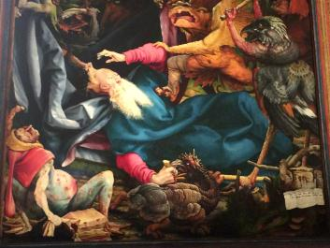
Martin Buber: Gottesfinsternis
Die Zeiten der großen Probe sind die der Gottesfinsternis. Wie wenn die Sonne sich verfinstert, und wüßte man nicht, daß sie da ist, würde man meinen, es gäbe sie nicht mehr, so ist es in solchen Zeiten. Das Antlitz Gottes ist uns verstellt, und es ist, als müßte die Welt erkalten, der es nicht mehr leuchtet. Wir nehmen ihn nicht mehr wahr, es ist finster und kalt, als ob es ihn nicht gäbe, es erscheint sinnlos, zu ihm umzukehren, der doch, wenn er da ist, sich gewiß nicht mit uns abgeben wird, es erscheint hoffnungslos zu ihm durchdringen zu wollen.
  (aus «Gog und Magog»)
Die Qualen des Heiligen Antonius – Isenheimer Altar, Colmar. Auf dem Schild rechts unten steht sinngemäss: «Gott, wo bist Du in meinem Leiden?»
Notes:
Gottesfinsternis
Die Zeiten der großen Probe sind die der Gottesfinsternis.Wie wenn die Sonne sich verfinstert,und wüßte man nicht, daß sie da ist,würde man meinen, es gäbe sie nicht mehr,so ist es in solchen Zeiten.Das Antlitz Gottes ist uns verstellt,und es ist, als müßte die Welt erkalten,der es nicht mehr leuchtet.Aber die Wahrheit ist, daß gerade erst danndie große Umkehr möglich wird,die Gott von uns erwartet,damit die Erlösung, die er uns zudenkt,unsre eigene Erlösung werde.Wir nehmen ihn nicht mehr wahr,es ist finster und kalt,als ob es ihn nicht gäbe,es erscheint sinnlos, zu ihm umzukehren,der doch, wenn er da ist,sich gewiß nicht mit uns abgeben wird,es erscheint hoffnungslos zu ihm durchdringen zu wollen.Ungeheures muß in uns geschehen,damit wir die Bewegung vollziehen,Aber wenn das Ungeheure geschieht, ist es die große Umkehr, die Gott erwartet.Die Verzweiflung sprengt das Verlies der heimischen Kräfte. Die Quellen der Urtiefe brechen auf.

Slide 16
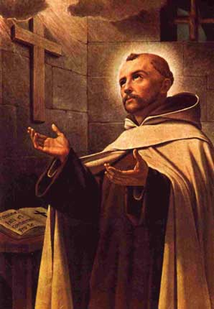
Johannes vom Kreuz: Dunkle Nacht der Seele
Spanischer Mystiker, 1542-1591
Wegen seiner radikalen Vorstellungen einer kirchlichen Erneuerung in den Kerker von Toledo geworfen
Prägt den Begriff der «Dunklen Nacht der Seele« als spirituelle Krise.
Verlust eines bereits einmal erlebten Lichtes.
Gottverlassenheit («Mein Gott, mein Gott, warum hast du mich verlassen?«)
Notes:
Der christliche Mystiker Johannes vom Kreuz (gest. 1591) beschreibt den ganzen Transformationsprozess, der schließlich zur „unio mystica“ (Liebesvereinigung mit Gott) führt, als „dunkle Nacht“ (an anderer Stelle benutzt er dafür die Metapher „Aufstieg auf den Berg Karmel“).
Sein Begriff der „Nacht“ ist als religiös-spirituelle Verdunkelung, als seelisch-geistliche Erfahrung zu verstehen. Vorausgegangen sind ihr immer schon eine (oder mehrere) erste Erfahrungen des göttlichen Lichts/der göttlichen Liebe. Dann entzieht sich Gott dem Erkennen des Menschen, um ihn auf einen Weg der Läuterung und Reifung zu bringen. Johannes benutzt für diesen Vorgang z.B. auch die Metapher vom Holzscheit, das im göttlichen Feuer brennt und dabei selbst immer mehr dem Feuer ähnlich wird.
Die „Nacht“ resultiert bei ihm aus einem Noch-Nicht-Erkennen-Können des Göttlichen und es geht darum, sie auszuhalten und zu durchleben, um sich letztendlich mit Gott in Liebe zu vereinigen. Es ist also eine Finsternis, die paradoxerweise erst durch das schon eingefallene und weiterhin erleuchtende „Licht Gottes“ entsteht.
Dabei beschreibt er verschiedene Phasen:
In der „Abenddämmerung“ findet der erste Läuterungs- und Reinigungsprozess statt, die „dunkle Nacht des Sinnes“. Beim Durchschreiten dieser „Nacht“ muss der Mensch nach und nach sein weltliches Begehren loslassen, er erkennt immer mehr, dass seine (schon entbrannte) Sehnsucht nach Gott, nicht durch weltliche Dinge zu befriedigen ist.
Die eigentlich tiefe dunkle Nacht nennt er die „Nacht des Geistes“. In ihr muss der Mensch noch mehr Leid und Läuterung erdulden. Gott entzieht sich hier dem Erkennen vollständig, „erscheint“ als Nichts und Nicht-Wissen, bis er sich
in der „Morgendämmerung“ als „die Fülle“ das „Alles“ zu erkennen gibt und eine Liebesvereinigung – Vereinigung aller Gegensätze – stattfindet.
In seinen beiden Hauptwerken beschreibt Johannes v. Kreuz dabei einerseits die passiv erfahrene („Dunkle Nacht“) und die aktiv gelebte Nacht („Aufstieg auf den Berg Karmel“). Er leitet dazu an, „die von Gott her kommende, vom Menschen her gesehen „passive Nacht“ zu einer „aktiven Nacht“ zu gestalten“ (Körner).
Quellen:
Benker, G. : Die „Dunkle Nacht“ der Ganzwerdung. C. G. Jung und der Mystiker Johannes vom Kreuz.
Körner, R.: Diagnose „dunkle Nacht“. Eine Lesehilfe zu den Schriften des hl. Johannes vom Kreuz.
Kreuz, v. J.: Die Dunkle Nacht. Herder, Freiburg, 1995
Kreuz, v. J.: Aufstieg auf den Berg Karmel. Herder, Freiburg, 1999

Slide 17
Individuelle Erfahrungen
In einem Interview erklärt ein Mann seine «Dunkle Nacht der Seele« wie folgt:
  Nichts macht mehr Sinn, es gibt keinen Lebenszweck mehr. Manchmal wird es von etwas Äusserem ausgelöst, vielleicht einer Katastrophe auf einer äusseren Ebene. Der Tod eines nahen Menschen könnte es auslösen, ganz besonders ein vorzeitiger Tod, z.B. wenn dein Kind stirbt. Oder du hast alles dafür gegeben, dein Leben aufzubauen und ihm einen Sinn zu geben, - und der Sinn, den du deinem Leben gegeben hast, deine Aktivitäten, deine Erfolge, die Richtung, in die du gehst, das, was du als wichtig betrachtest, all das bricht zusammen.
  Es kann passieren, wenn etwas geschieht, dass du nicht mehr wegerklären kannst, irgendein Ereignis, das die Bedeutung, die dein Leben vorher hatte, für nichtig erklärt.
  Was dabei wirklich zusammengebrochen ist, ist der ganze Bezugsrahmen für dein Leben, die Bedeutung, die dein Denken ihm gegeben hat. Und das bringt dich an einen dunklen inneren Ort.
    QUELLE: http://www.leben-sterben.de/texte/transformation/dunkle-nacht-der-seele.html

Slide 18
Umwandlung in einen aktiven Prozess
In seinen beiden Hauptwerken beschreibt Johannes v. Kreuz einerseits die passiv erfahrene („Dunkle Nacht“) und
die aktiv gelebte Nacht („Aufstieg auf den Berg Karmel“).
Er leitet dazu an, „die von Gott her kommende, vom Menschen her gesehen „passive Nacht“ zu einer „aktiven Nacht“ zu gestalten“ (Körner).

Slide 19
D
ZUGÄNGE ZUR DEPRESSION unter Berücksichtigung spiritueller Werte

Slide 20
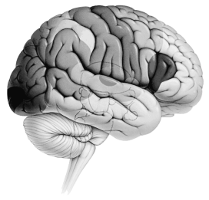
Kindheit
Lebenserfahrungen
UMFELD
Psychoedukation: Entstehung einer
Depression
DENKEN
Grundannahmen
“Glaubenssätze”
STRESS
GEHIRN
KÖRPERFUNKTION
vegetative Symptome als
Begleiterscheinung
oder körperliche Erkrankung
als Ursache

Slide 21

Psychoedukation: Therapie der Depression
1
DENKEN
Gespräch
prakt. Hilfe
Aktivierung
Medikamente
1
STRESS
4
2
2
3
4
KÖRPER
3

Slide 22
Welchen Platz hat Spiritualität?
Primär im Gespräch über die depressiven Gedanken und Gefühle
Das Gehirn als modulierende Instanz, die auch spirituelle Emotionen und Gedanken überschattet (Bild: Radio mit schwachen Batterien).
Ermutigung zu körperlicher Aktivität und gleichsam «banalen» Tätigkeiten (Beispiel: Geschichte von Elia in der Wüste).

Slide 23

Positive Aspekte des Glaubens in der Depression
1. Glaubensvertiefung durch die Depression
2. Glaube als Schutz vor Verzweiflung und Suizid
3. Glaube als Quelle der Kraft in der Depression

Slide 24
1. Glaubensvertiefung durch die Depression
vermehrte Abhängigkeit von Gott
Vertiefung des persönlichen Glaubens
reifere Haltung gegenüber dem Leiden
reifere Haltung gegenüber Leidenden
Was betrübst du dich, meine Seele und bist so unruhig in mir? Harre auf Gott, denn ich werde ihm noch danken, dass er meine Hilfe und mein Gott ist . . . Psalm 42
Es dürstet meine Seele nach dir,
mein ganzer Mensch verlangt nach dir
aus trockenem dürren Land, wo kein Wasser ist!
(Psalm 63)

Slide 25
2. Glaube als Schutz vor Verzweiflung und Suizid
Hoffnung wider die drängende Hoffnungslosigkeit
Angst vor Strafe bei Suizid
Todeswunsch wird zur Ewigkeitssehnsucht ohne suizidale Eigenhandlung
Ich bin geworden wie ein zerbrochenes Gefäss . . .
Ich aber, Herr, hoffe auf dich!
Meine Zeit steht in deinen Händen . . . (Psalm 31)
Auch wenn ich durchs dunkle Tal gehe,
fürchte ich kein Unglück;
denn du bist bei mir
dein Stecken und Stab trösten mich . . . (Psalm 23)

Slide 26
3. Glaube als Quelle der Kraft in der Depression
trotz Verzagtheit, Zweifel, Kraftlosigkeit
Bibelstellen und Liederverse
Ermutigung durch Mitchristen
Wohl den Menschen,
die dich für ihre Stärke halten
Wenn sie durchs dürre Tal ziehen,
wird es ihnen zum Quellgrund
und Frühregen hüllt es in Segen.
Sie gehen von einer Kraft zur anderen . . . (Psalm 84)

Slide 27

SCHLUSSFOLGERUNGEN
Spirituelle Werte können die eigene Unzulänglichkeit, Wertlosigkeit und Hoffnungslosigkeit schmerzlich spürbar machen. In ihrem Schwergrad sind sie klar als Krankheit zu bezeichnen. Psychoedukative Aufgabe des Arztes
Spiritualität kann zu einer tiefen heilenden und bereichernden Transzendenz-Erfahrung werden, die in späteren Jahren zu den wertvollsten und intimsten Erfahrungen des individuellen Reifungsprozesses zählt. Würdigung einer solchen Erfahrung über Neurobiologie hinaus.

Slide 28

Neues Buch
Utsch – Bonelli – Pfeifer: PSYCHOTHERAPIE UND SPIRITUALITÄT
  Mit existenziellen Konflikten und Transzendenzfragen professionell umgehen.
Springer Verlag
ISBN 978-3-642-02522-8

Slide 29


Slide 30
Download
Danke für die Aufmerksamkeit
www.seminare-ps.net
www.samuelpfeifer.com

